Slide 1


思政课 · 我来讲 ｜ 红色名言解读
誓与密码共存亡
—— 中共中央社会部机要科译电员 董健民（1923—1946）
汇报人：XXX ｜ 2026 年 10 月

Slide 2


1946 年 11 月 7 日 · 渤海湾
一艘从烟台开往大连的木帆船，在渤海湾被国民党军舰截停。
船上有中共中央社会部的一对年轻夫妇、一个两岁的孩子，和一批绝密密码。
军警要登船。
他们把密件紧抱在胸前，转身跃入大海。
一家三口，无一生还；密件，一页未失。

Slide 3





READING METHOD · 阅读方法
怎么读这 47 个字
这是她 1942 年写下的结婚誓词 ——
章 一
千百万人
为了千百万人能够得到解放
为了实现共产主义理想
章 二
实 现
宁可牺牲自己的性命，也绝不泄露党的机密
誓与密码共存亡
章 三
宁可……也绝不
今天，我们从最后一句话讲起。
章 四
共存亡
一词一证 —— 每章只挑一个词，用真实事迹把它坐实。
誓与密码共存亡 · 董健民（1923—1946）
1939 0800 0002 0001
密 · 03

Slide 4
章 一 · CH.1
千百万人
「为了千百万人能够得到解放」
为
了
千
百
万
人
能
够
得
到
解
放
为
了
实
现
共
产
主
义
理
想
宁
可
牺
牲
自
己
的
性
命
也
绝
不
泄
露
党
的
机
密
誓
与
密
码
共
存
亡
我
← 描红格
前 22 个字，都有具体对象：「千百万人」是四万万同胞，「共产主义」是写在纲领里的理想。
唯独「我」，不在这 47 个字里 —— 它要读的人，自己填。
我是谁？是 19 岁的董健民，是钟琪，是明明，是每一个普通党员 —— 也是今天的你我。
誓与密码共存亡 · 董健民（1923—1946）
0123 4567 8901 2345
密 · 04

Slide 5


章 一 · 千百万人
她走了两万里，去救她不认识的人
8
约 2 万
800
3 → 2
延安
★
个月
里路
里末程
人到延安
西安
1939 秋 · 2 人到达
广西凭祥
天津·静海
贵阳
香港
大姐病逝于此
1939 春 · 3 人出发
誓与密码共存亡 · 董健民（1923—1946）
1939 1940 1942 1946
密 · 05

Slide 6



章 二 · CH.2
把理想，变成每天的工作
岗 位
中共中央社会部机要科 · 译电员
代号 · 小董
把电码四个数字一组，翻回领导同志的名字。
为周恩来领导的南方局译电 —— 延安 ⇌ 重庆，跨越千山万水。
三年（1940—1942），经她手的电报，无一差错。
《延安枣园 · 机要科工作台》
誓与密码共存亡 · 董健民（1923—1946）
0086 0231 0411 0730
密 · 06

Slide 7

章 二 · 实 现
制度，是无数人用命换来的
1932 · 苏区
译 电 · DECRYPT
三人同行；密件离身，即销毁。
0472 1163
1940 · 延安
密码必须手抄，不许付印。
生 命
1941 · 延安
《机要规则》：密码本，用完即焚。
密码表上，「生命」的码是 0472 1163；这张表上，没有「投降」两个字。
2025 · 现行
《密码法》《保守国家秘密法》。
这些规则，每一条背后，都有人付出过生命。
誓与密码共存亡 · 董健民（1923—1946）
1932 1940 1941 2025
密 · 07

Slide 8
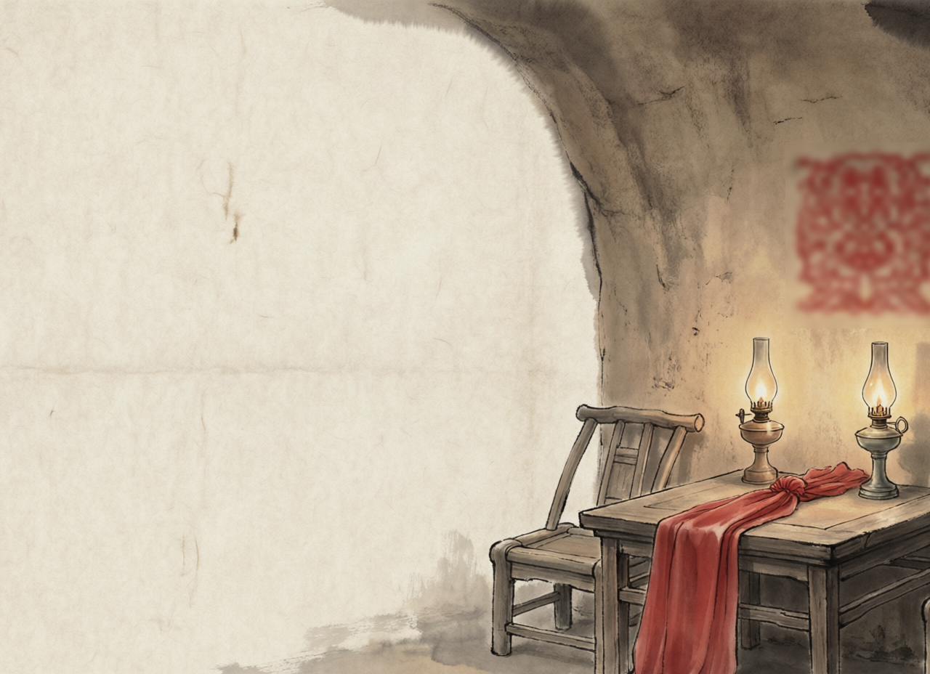
章 三 · CH.3
宁可……也绝不
囍
时 一九四二年
地 延安枣园 · 窑洞
新郎 钟琪 ｜ 新娘 董健民
证婚人 李克农
结婚誓词，就是那 47 个字。
没有鲜花婚床 —— 一盏油灯，一张红绸。
誓与密码共存亡 · 董健民（1923—1946）
1942 0472 1163 0001
密 · 08

Slide 9
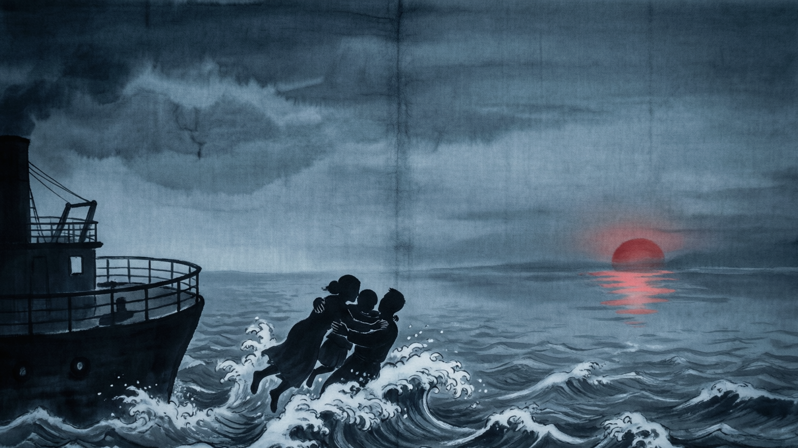
1946.11.7 · 兑现的日子
烟台 ────→ 大连 · 建秘密电台
船在烟台外海，被国民党军舰截停。
炮火击中船帆，军警要登船检查。
钟琪、董健民抱紧两岁的明明。
他们把密件绑在身上，相拥跳入渤海。
一 页 ， 没 有 。
誓与密码共存亡 · 董健民（1923—1946）
1946 1107 1700 0000
密 · 09

Slide 10



目击者 · WITNESS
唯一的生还者
1
11.7 船被截停
抱木箱漂流
苏联商船救起
交通员 · 口述记录
1
同船交通员抱着一个木箱漂流。
木箱里没有密码 —— 密码，在董健民身上。
他被苏联商船救起，成为唯一目击者。
一家三口，唯他生还
誓与密码共存亡 · 董健民（1923—1946）
0001 0000 0000 0000
密 · 10

Slide 11
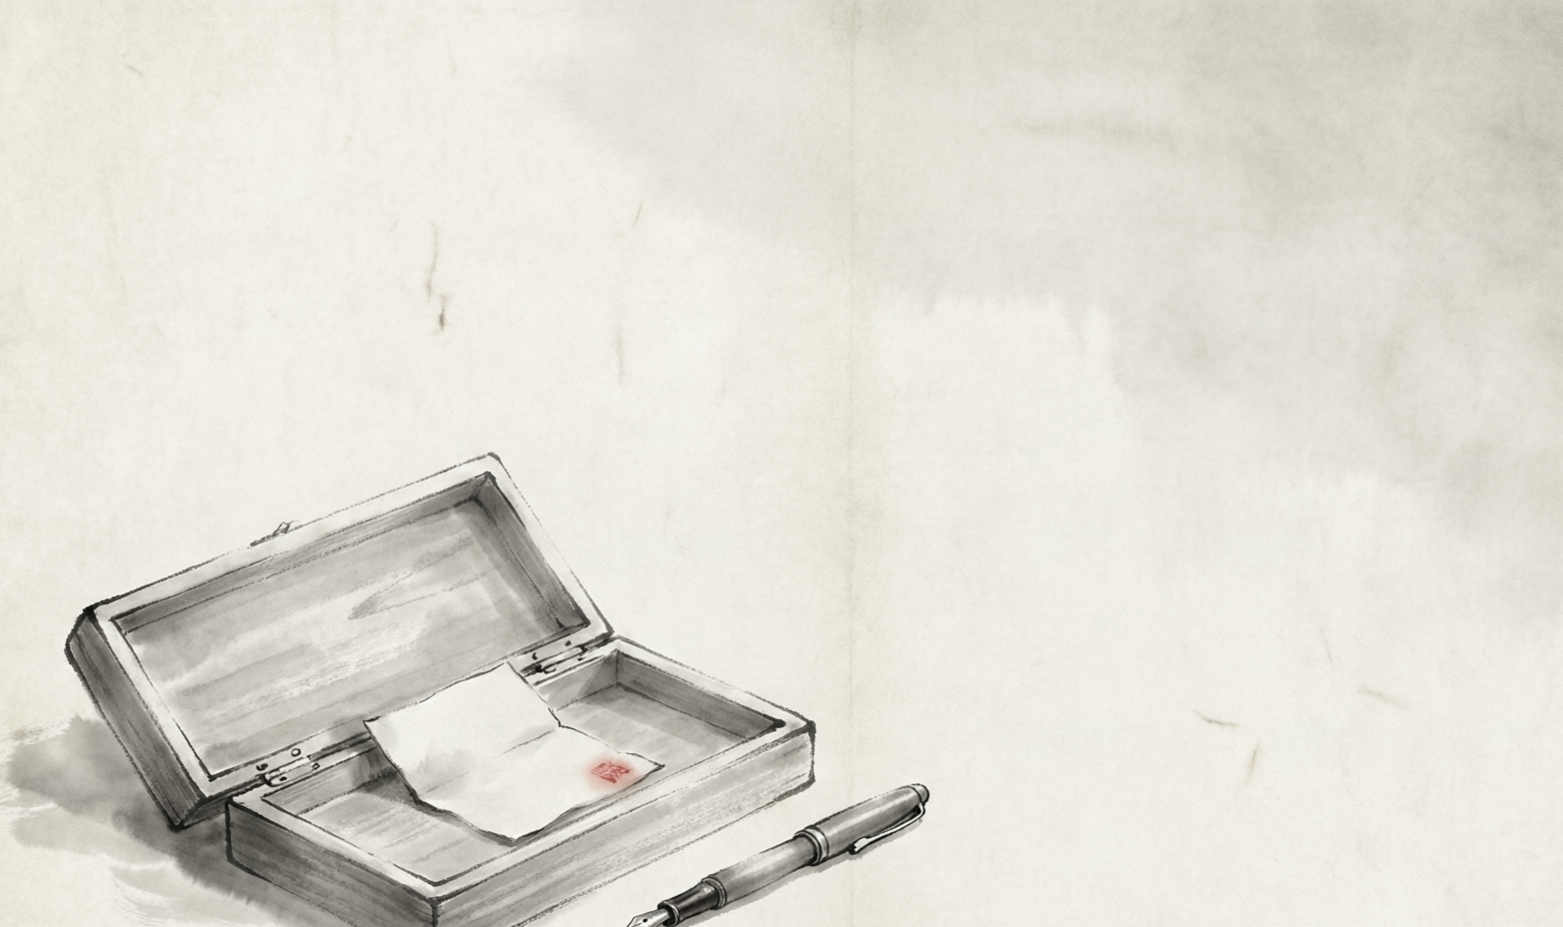
章 四 · CH.4
零遗物
1946
一家三口，牺牲于渤海
1981
全国机要工作会议 —— 消息迟到 35 年
1983
骨灰盒送回家 —— 里面只有一份悼词
1988
天津烈士陵园 —— 一家三口的名字
2025
五座展厅 —— 他们的名字在最前
1983 · 家人领到的骨灰盒，里面只有一份悼词。
她没带走的
敌人没得到的
她守住的，是「一页未落」。
0
0
件遗物
页密件
天津 · 静海 · 延安 · 大连 · 北京 —— 五座展厅
誓与密码共存亡 · 董健民（1923—1946）
1981 1983 1988 2025
密 · 11

Slide 12


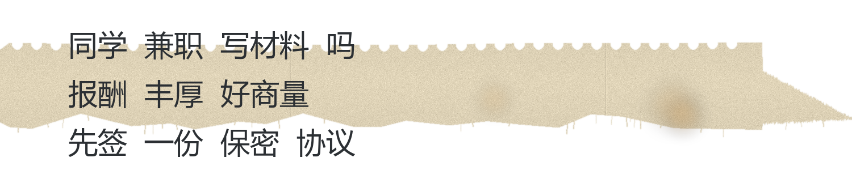










1946 · 渤 海
2025 · 校 园
一艘军舰，截停一条木船
炮火，击中船帆
79 年
军警，登船抢密码
要拿一本密码 ——
要拿今天的密码 ——
需要一艘军舰。
只需要一条消息。
今天的密码，就在我们身边：
守住它，有法可依：
《保守国家秘密法》第 9 条
实验数据
核心算法
未公开图纸
未刊成果
个人隐私
《密码法》
4·15 全民国家安全教育日
守住它，就是守住千万人的解放。
誓与密码共存亡 · 董健民（1923—1946）
2025 0415 0009 0001
密 · 12

Slide 13
收 束 · CODA
她的誓言，也是我们的
章一
为了千百万人能够得到解放
章二
为了实现共产主义理想
章三
宁可牺牲自己的性命，也绝不泄露党的机密
章四
誓与密码共存亡
1946 → 2026
誓与密码共存亡
这 47 个字，不是历史课本里的一句话 —— 是今天每一个人的底线。
致敬 董健民、钟琪 与明明
誓与密码共存亡 · 董健民（1923—1946）
1946 2026 0047 0000
密 · 13

